Slide 2
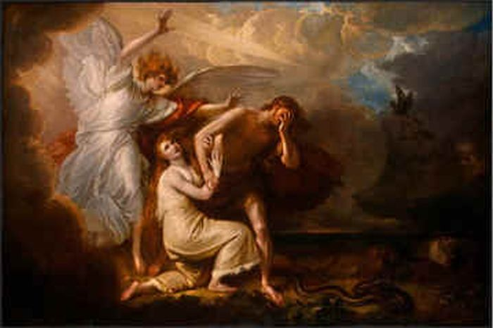
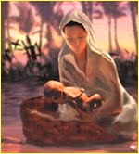
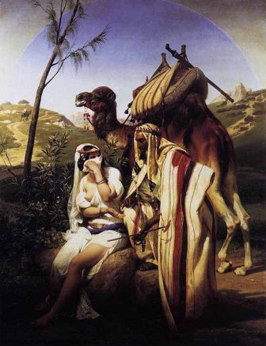
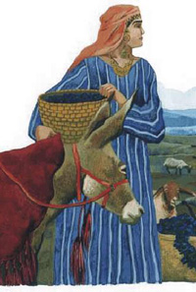
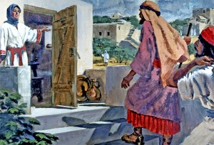
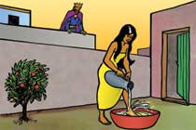
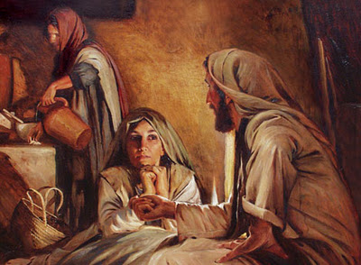
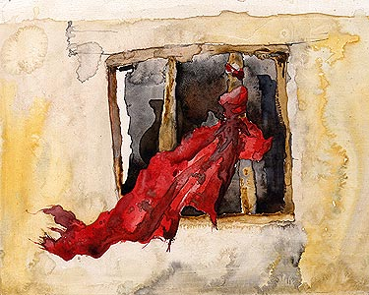
PERSONAJES
INTERESANTES
BiblICAS
Lesson 1 - evA

Slide 3
evA

Slide 4
Tus impresiones de Eva?
Se ha dicho que Adán y Eva tenían el matrimonio perfecto. Era porque él no tuvo que oír respecto de todos los hombres con los que ella podría haberse casado; ¡y ella no tuvo que escuchar a él hablando sobre el modo que su madre se cocinaba!
Después del incidente de la fruta Adán dijo a Eva: “¡De aquí en adelante, yo llevaré las plantas
en esta familia!'

Slide 5
Gén 1:27-28 - Y creó Dios al hombre a su imagen, a imagen de Dios lo creó; varón y hembra los creó. Y los bendijo Dios, y les dijo: Fructificad y multiplicaos; llenad la tierra, y sojuzgadla, y señoread en los peces del mar, en las aves de los cielos, y en todas las bestias que se mueven sobre la tierra.
2:20-23 - Y puso Adán nombre a toda bestia y ave de los cielos y a todo ganado del campo; mas para Adán no se halló ayuda idónea para él. Entonces Jehová Dios hizo caer sueño profundo sobre Adán, y mientras éste dormía, tomó una de sus costillas, y cerró la carne en su lugar. Y de la costilla que Jehová Dios tomó del hombre, hizo una mujer, y la trajo al hombre. Dijo entonces Adán: Esto es ahora hueso de mis huesos y carne de mi carne; ésta será llamada Varona, porque del varón fue tomada.
3:2-5 - Y la mujer respondió a la serpiente: Del fruto de los árboles del huerto podemos comer; pero del fruto del árbol que está en medio del huerto dijo Dios: No comeréis de él, ni le tocaréis, para que no muráis. Entonces la serpiente dijo a la mujer: No moriréis; sino que sabe Dios que el día que comáis de él, serán abiertos vuestros ojos, y seréis como Dios, sabiendo el bien y el mal.

Slide 6
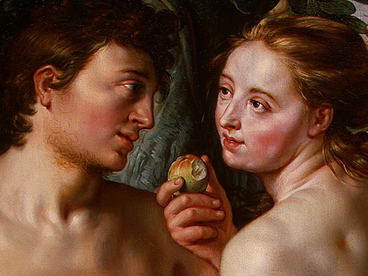
Y vio la mujer que el árbol era bueno para comer, y que era agradable a los ojos, y árbol codiciable para alcanzar la sabiduría; y tomó de su fruto, y comió; y dio también a su marido, el cual comió así como ella. Entonces fueron abiertos los ojos de ambos, y conocieron que estaban desnudos; entonces cosieron hojas de higuera, y se hicieron delantales.
3:11-13 - Y Dios le dijo: ¿Quién te enseñó que estabas desnudo? ¿Has comido del árbol de que yo te mandé no comieses? Y el hombre respondió: la mujer que me diste por compañera me dio del árbol, y yo comí. Entonces Jehová Dios dijo a la mujer: ¿Qué es lo que has hecho? Y dijo la mujer: La serpiente me engañó, y comí.

Slide 7
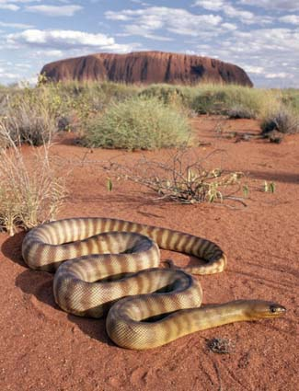
3:14-17 - Y Jehová Dios dijo a la serpiente: Por cuanto
esto hiciste, maldita serás… Y pondré enemistad entre
ti y la mujer, y entre tu simiente y la simiente suya;
ésta te herirá en la cabeza, y tú le herirás en el calcañar.
A la mujer dijo: Multiplicaré en gran manera los dolores
en tus preñeces; con dolor darás a luz los hijos; y tu
deseo será para tu marido, y él se enseñoreará de ti.
Y al hombre dijo: Por cuanto obedeciste a la voz de tu
mujer, y comiste del árbol de que te mandé diciendo: No comerás de él; maldita será la tierra por tu causa; con dolor comerás de ella todos los días de tu vida.

Slide 8
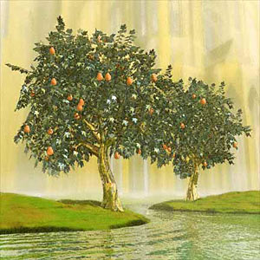
3:22-24 - Y dijo Jehová Dios: He aquí el hombre es como uno de nosotros, sabiendo el bien y el mal; ahora, pues, que no alargue su mano, y tome también del árbol de la vida, y coma, y viva para siempre. Y lo sacó Jehová del huerto del Edén, para que labrase la tierra de que fue tomado. Echó, pues, fuera al hombre, y puso al oriente del huerto de Edén querubines, y una espada encendida que se revolvía por todos lados, para guardar el camino del árbol de la vida.

Slide 9
Cosas que sabemos acerca de Eva
*la primera mujer terrenal
*no nacida de la carne, sino creado por Dios
*no tenía infancia
*ninguna madre para enseñarla lo que las madres enseñan a sus hijas
*nadie para modelar cómo ser una esposa y madre
*nadie para contarle sobre el embarazo ni ayudarle a través de ello
*soporó el dolor del parto sin entender lo que pasaba dentro de su propio cuerpo
*crió a sus hijos sin ningún conocimiento de cómo hacerlo
*sufrió el asesinato de un hijo por su otro hijo
*fue hecho en la imagen de Dios como una ayuda a Adán y, con él,
para poblar la tierras
*conocía a Dios íntimamente y disfrutó de una vida perfecta, pero no
fue suficiente; ella quería tener el control – ser como Dios
Aunque situado en el paraíso con una vida llena de belleza, placer y asombro, se convirtió en una vida cargada de tristeza y sufrimiento.

Slide 10
Porque Dios es representado como masculino, Adán podía mirar a Dios para señales sobre cómo ser un varón; pero Eva, con ninguna imagen de una contraparte femenina de Dios, debe haber tenido dificultad entender cómo ser una mujer.

Slide 11
LECCIONES OBVIAS QUE APRENDEMOS DE ELLA:
- Aun si somos familiares con Dios y Su Palabra, de todos modos
podemos ser engañados o conducidos para pecar
- El pecado comienza en la mente, enfocandose en cosas prohibidas
para evitar el pecado debemos:
a) librarnos de los pensamientos tentadoros, y no pensar en ellos
b) ser contentos con nuestra situación
c) confiar en el carácter y la providencia de Dios
- Nuestros pecados traen consecuencias a nosotros y a otros.
Sus ojos se abrieron, pero al lado negativo, doloroso de la vida:
-Descontento: perder la oportunidad de ser feliz con lo que tenemos -Desaliento: perder la paz de ser feliz con quien somos -Desilución: perder la oportunidad de ser feliz con lo que hacemos

Slide 12
El mismo enemigo trata de destruirnos.
El trata de causarnos dudar
Gén 3:1-4. “Conque Dios os ha dicho?” “No moriréis.” Él susurra palabras de la duda sobre las cosas buenas que Dios nos ha llamado para hacer y disfrutar.
Él nos muestra cosas que no debemos ver
Eva estuvo bien hasta que vio que el árbol estaba bueno, agradable, deseable Satán puede atraparnos cuando miramos donde no deberíamos:
- el buen matrimonio de tu amigo, la casa bonita de tu vecino
- el cuerpo magnífico del modelo, el comportamiento perfecto de los
niños de sus amigos
- la mejor posición, ingresos más altos, o talentos superiores del otro
- un coche nuevo, ropa hermosa, mobiliario atractivo del otro
- etc. ~ todas las cosas que miramos y luego dudamos que Dios nos trata de
la manera que deseamos … que El esconde algo que merecemos
Él nos anima a ser valientes, alcanzar para las frutas prohibidas:
¡Usted lo merece! No morirá. ¡Esté valiente, sea todo que usted puede ser!

Slide 13
En toda la creación, el hombre fue el único elemento no programado en el universo. Todo lo demás hizo exactamente lo que fue programado para hacer. Pero al hombre fue dado el poder de elegir: obedecer o desobedecer..
La opción de Eva era más que una decisión sobre una pieza de la fruta; fue una decisión sobre la bondad de Dios… una manera de decir que Dios no era justo, que El escondía algo, les impedía ser cuales podrían ser.
La consecuencia mayor de su decisión fue la alienación:
Adán y Eva el uno aparte del otro
Ambos aparte de Dios
Ambos de la creación perfecta
La culpa sustituyó el amor y la
confianza en su relación
La paradoja de ser creado en la imagen de Dios es que somos libres de poner nuestra voluntad encima de Su voluntad.
La armonía perfecta entre hombre y naturaleza fue rota
Ella realizaría su destino por dar a luz niños.
El continuaría cultivar la tierra, pero debe tratar con
la tierra maldita
Todos los hombres futuros nacerían en una familia y
mundo alienado de Dios y el uno del otro.

Slide 14
Alienación de Dios, de su esposo, y de un ambiente perfecto: saber el paraíso perfecto como ella lo sabía debe haber hecho el mal mucho más duro en su horror.
Pero un equilibrio a la tragedia de la caída era el rayo de esperanza en la promesa de Dios a Eva en 3:15…
Pondré enemistad entre ti y la mujer, y entre tu simiente y la simiente suya; ésta te herirá en la cabeza, y tú le herirás en el calcañar
Uno nacería de la 'semilla' de la mujer – una declaración extraña ya que 'la semilla' viene del varón. ¿Por qué fue esquivado Adán?
Quizás por causa de sus “confesiones:”
Eva: la serpiente me engañó… fue verdad; ¿excusa o confesión?
Adán: la mujer TU me diste… - acusó a Dios de ser el problema, era
rebelión arrogante contra Dios
Por el engañado vendrá El que aplastará al engañador.
Al rebelde va el crédito de traer el pecado en el mundo.
Rom 5:12 - … el pecado entró en el mundo por un hombre, y por el pecado la muerte,
así la muerte pasó a todos los hombres, por cuanto todos pecaron.

Slide 15
Nota: ni Adán ni Eva fueron malditos. Las dos maldiciones fueron sobre la serpiente y la tierra. Que Adán tenía que trabajar para cultivar la tierra no era maldición sobre Adán … tampoco la sujeción de Eva a Adán, ni su dolor en la maternidad era resultado de una maldición sobre ella.
El dolor es parte de un mundo mortal imperfecto, que ya no es un paraíso. La muerte ahora es un elemento común, como son el dolor que viene con ello a seres quiénes ya no tienen cuerpos físicos perfectos, inmortales.
Dar a luz a niños en tal mundo sujeta a la madre al dolor de cuerpos imperfectos y mortales y a la pena de ver cosas malas pasar a aquellos niños; p.ej, Caín contra a Abel.

Slide 16
Nosotros vivimos con la promesa de Eva realizada en nuestras vidas: su semilla vino, Él aplastó la Serpiente bajo Sus pies, y estamos en una relación restaurada con el Creador.

Slide 17
PERSONAJES
INTERESANTES
BiblICAS
Lesson 1 - EvA

